Slide 1




Разработка квантовых устройств на основе гибридных металл-
органических перовскитов
Аникеева Василиса
+79133927029, anikeeva.ve@phystech.edu
Национальный исследовательский университет «Высшая школа экономики», Москва
Институт спектроскопии РАН, Москва, Троицк
.

Slide 2
Описание проекта
Технология
Продукт
Высокочувствительный фотодетектор на основе монокристалла металл-органического перовскита
Проблема
Необходимость в новом чувствительном датчике для использования в флюоресцентном анализе ПЦР тестов для определения антител, возникающих при различных болезнях на ранних стадиях
Применение
Потребители
Медицинское оборудование для диагностики, HealthNet
ООО «ЭКСПЕРИМЕНТ ИКС» (Компании, разрабатывающие диагностические медицинские устройства)
Применение монокристалла гибридного металл-органического перовскита как фотоактивного слоя

Slide 3
Проблема
Проблема
При различных заболеваниях количество антител в организме может быть мало. Существующие на данный момент тесты могут не показать положительный результат
Причина
Недостаточная точность существующих тестов, низкий порог детектирования
Следствие
Позднее выявление заболевания
Заражение и распространение вируса, несвоевременное лечение
Notes:
Необходимо увеличить чувствительность и быстродействие сенсора, регистрирующего свечение Eu-ой микросферы на длине волны (650 нм) под воздействием УФ.

Slide 4
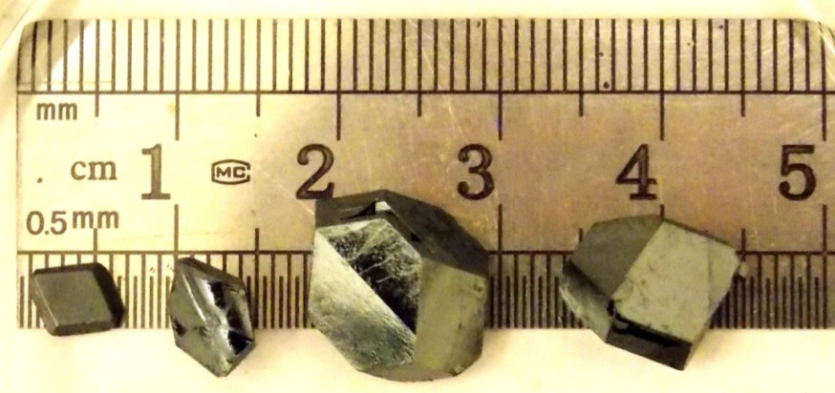
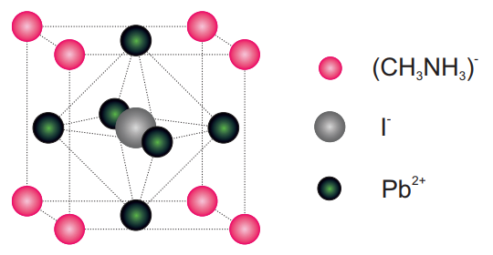

Применение монокристаллов гибридных металл-органических перовскитов в качестве фотоактивного слоя
Высокая чувствительность материала
Настраиваемый диапазон отклика
Устойчивость к деградации
Дешевизна и простота синтеза монокристаллов
Технология
Pb
CH₃NH₃⁺
I
Монокристаллы CH₃NH₃PbI₃
Монокристалл CH₃NH₃PbBr₃
Структура металл-органического перовскита CH₃NH₃PbI₃

Slide 5

Решение проблемы
Наименование продукта:
Высокочувствительный фотодетектор на основе монокристалла металл-органического перовскита
Общие характеристики
Высокая чувствительность до 950 А/Вт;
Широкий диапазон отклика (275 – 790 нм).
Стадия разработки продукта:
Синтезированы монокристаллы перовскита, проведены первые исследования характеристик фототока, создан лабораторный прототип, проведены первые измерения характеристик лабораторного прототипа.
Схематическое изображение предлагаемого в проекте продукта

Slide 6
Рынок и потребители
3.2 Млрд. $
TAM
Основные игроки на рынке фотодекторов
Hamamatsu Photonics KK
Panasonic Corporation
ROHM Co., Ltd.
Vishay Intertechnology, Inc.
Основные игроки на рынке перовскитных устройств
Saule Technologies
Fraunhofer ISE
Oxford PV
IDTechEx Ltd
450.1 Млн. $
SAM
45 Млн. $
SOM*
*SOM = 10% (заинтересованность в продукте) х SAM
Расшифровка: | CAGR, %
TAM: Мировой рынок фотодетекторов | 8.7
SAM: Объем рынка устройств на основе перовскитов | 34.0
SOM: Достижимый объем продаж устройств

Slide 7

Конкурентные преимущества
Характеристики продукта | Наша разработка | Перовскитный фотодетектор на основе поликристаллической пленки | Кремниевые фотодететоры
Чувствительность (S), А/Вт | 950 | 320 | 20 – 60
Диапазон отклика, нм | 275 – 790 | 400 – 800 | 400 – 1000
Стоимость, за единицу товара | Около 7 – 335 $ | Около 7 – 335 $ | От 14 до 671$

Slide 8



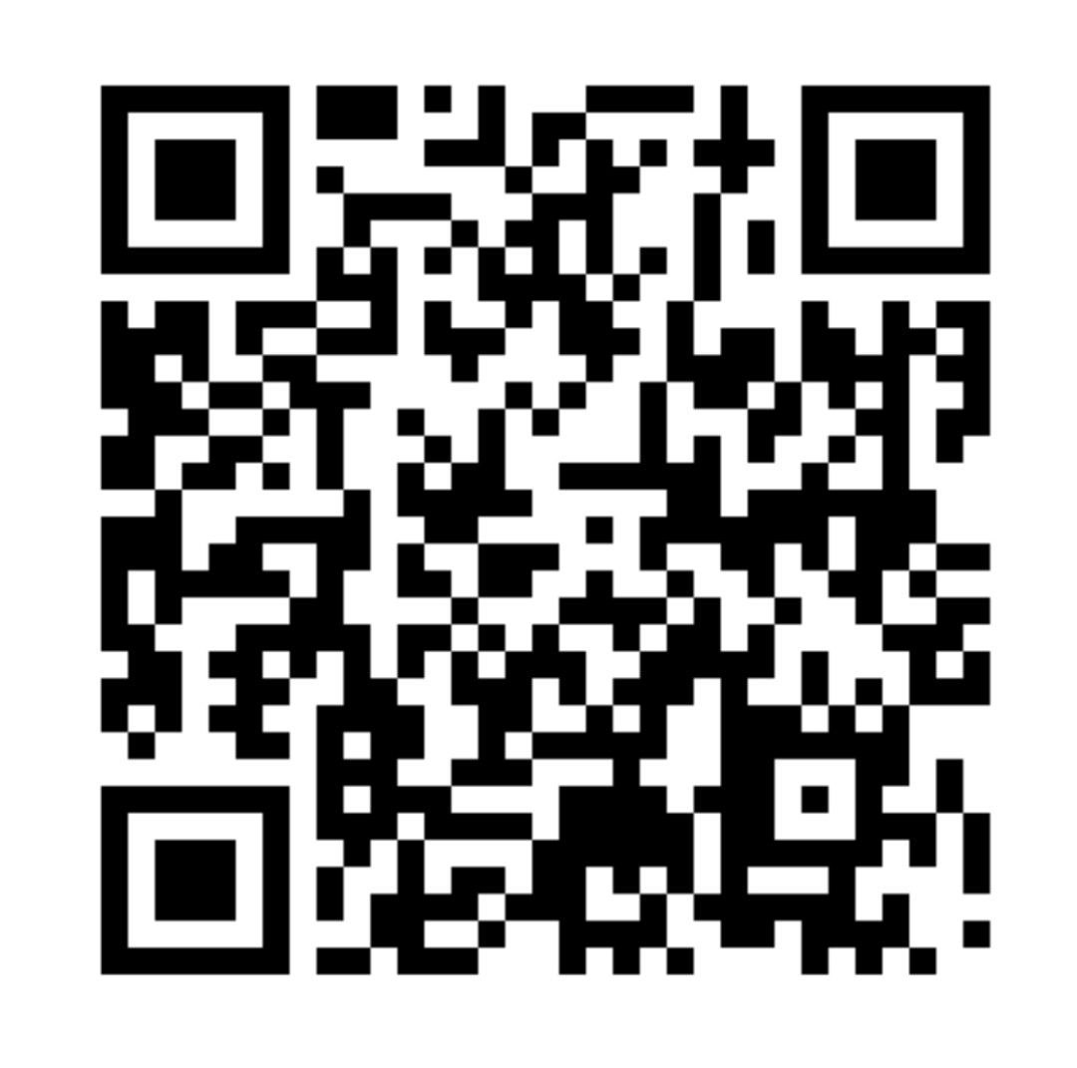
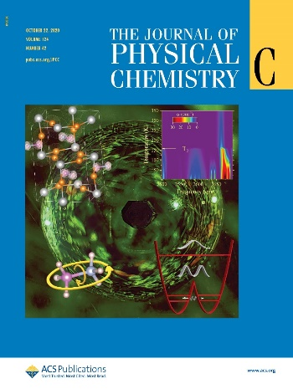
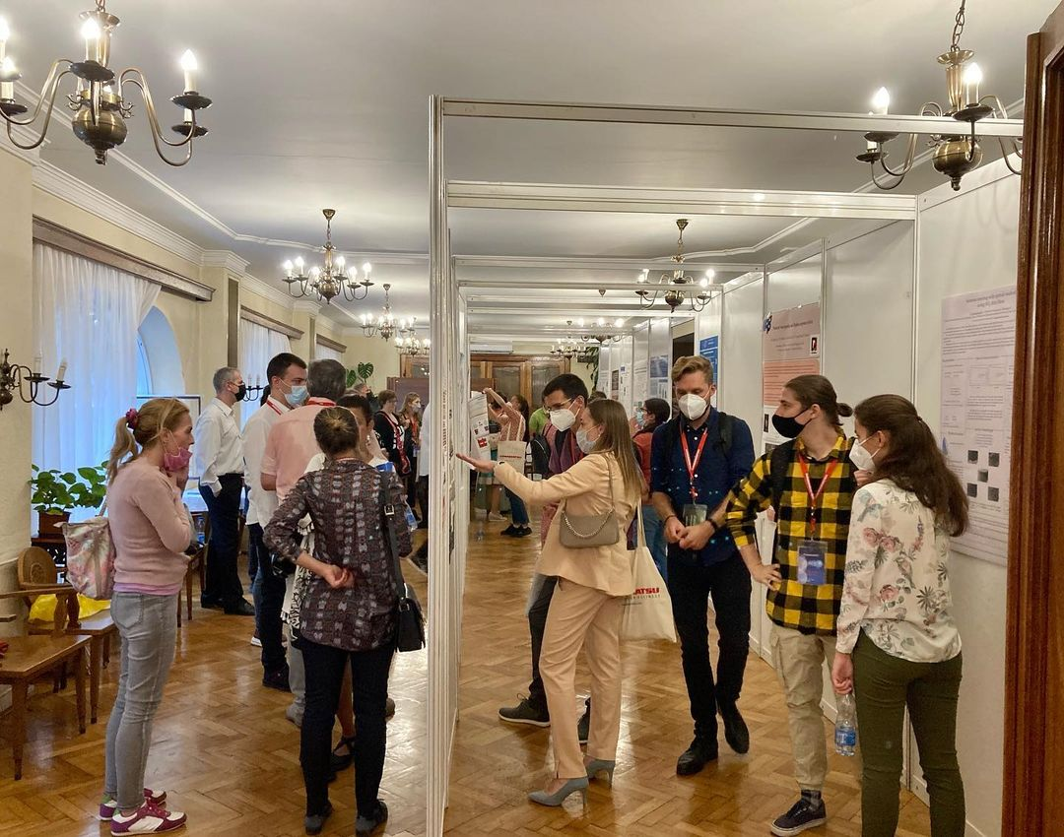
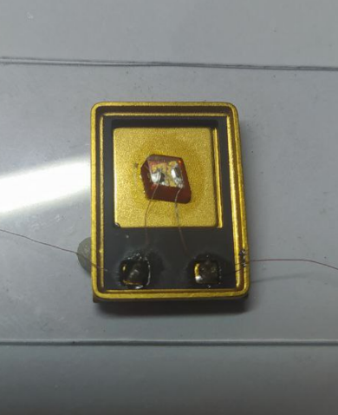
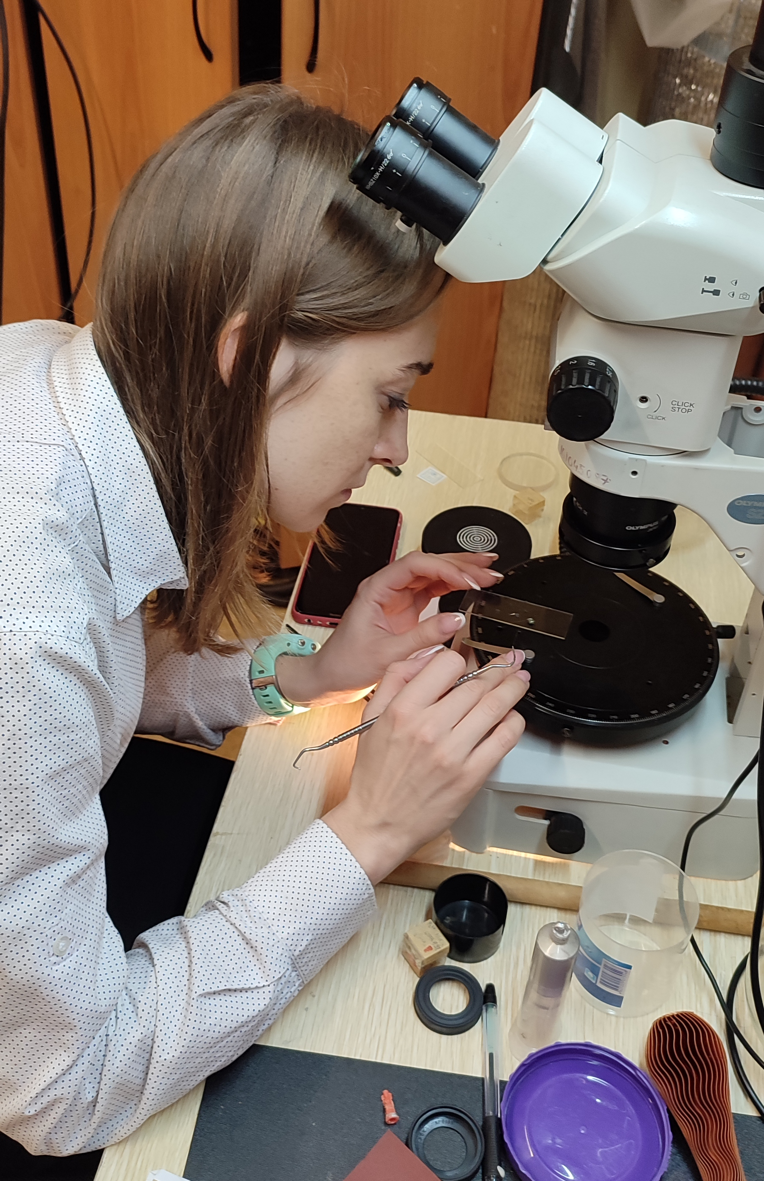
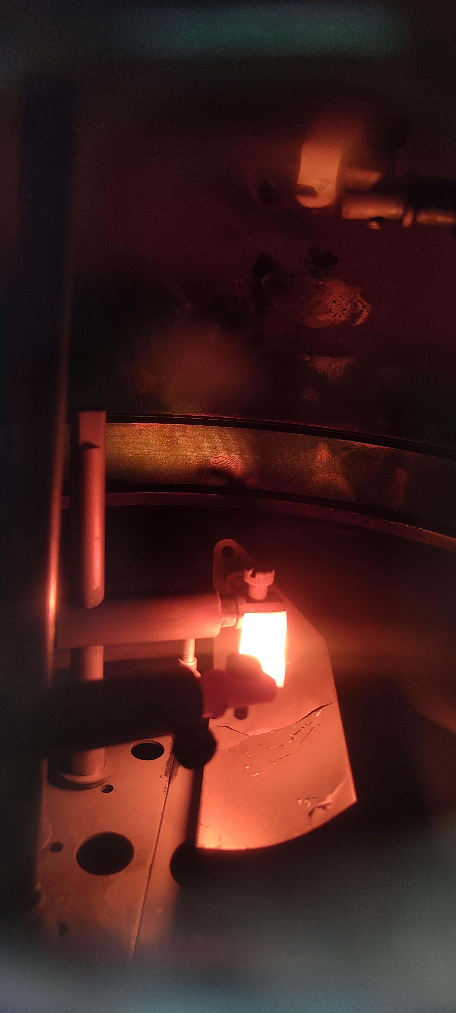
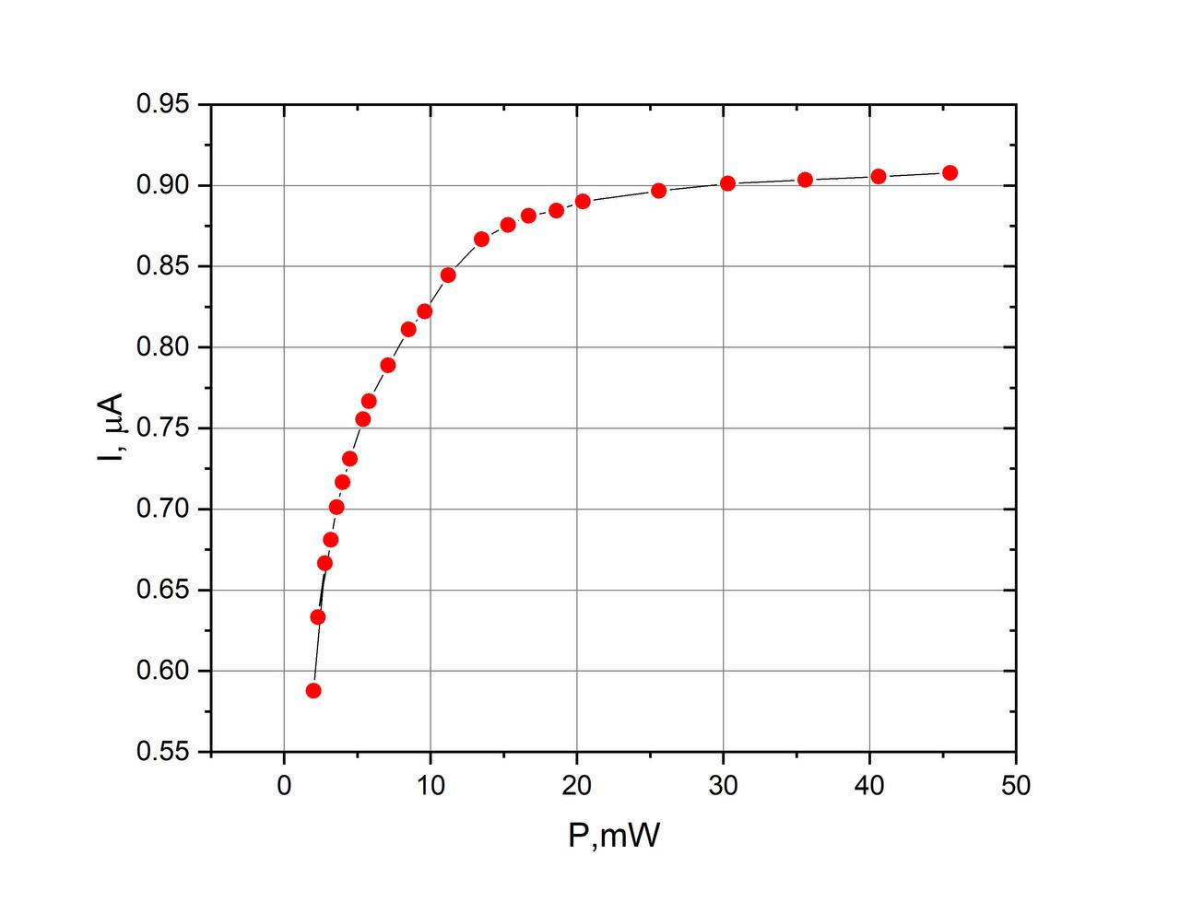
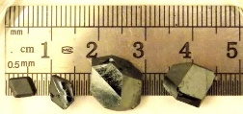
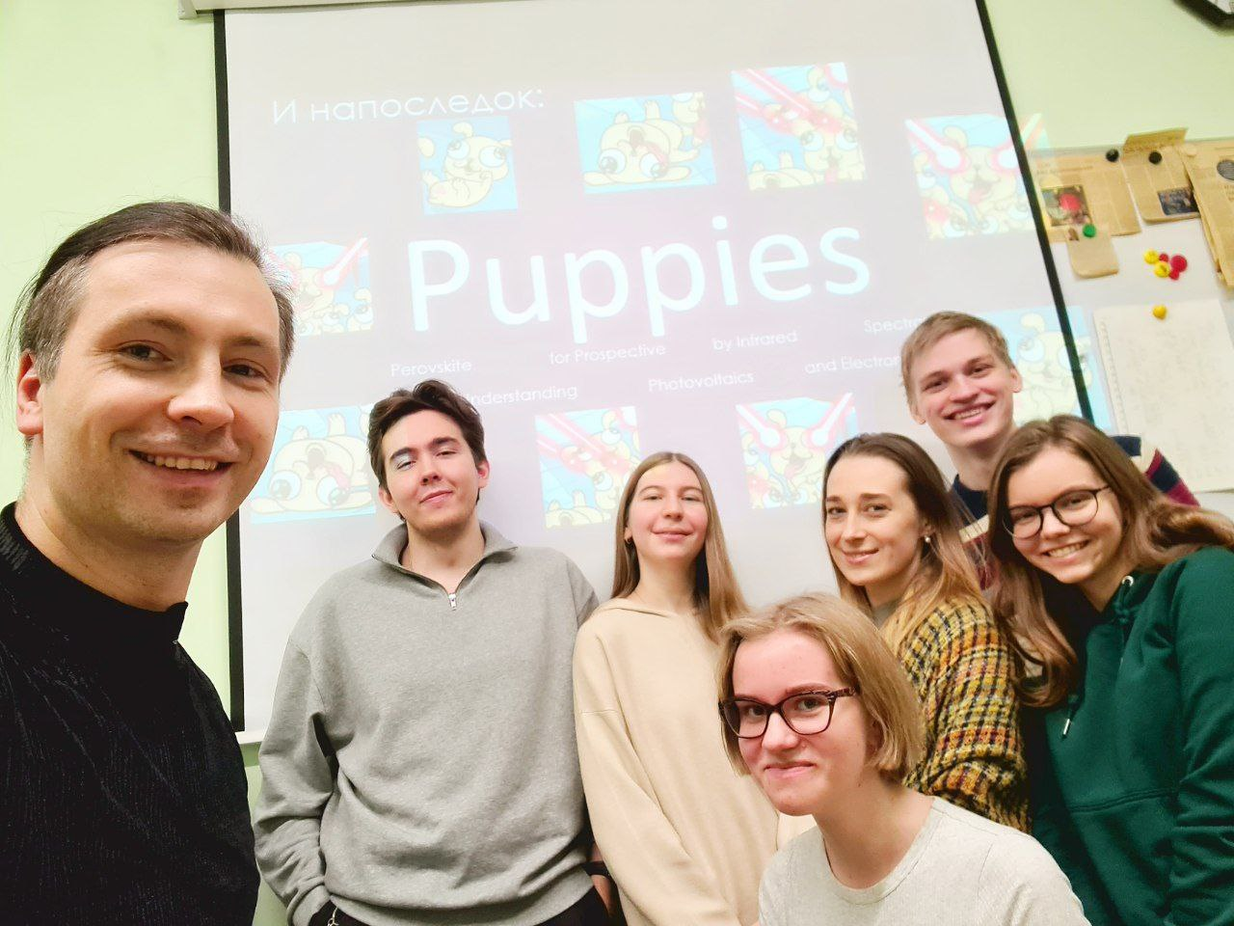
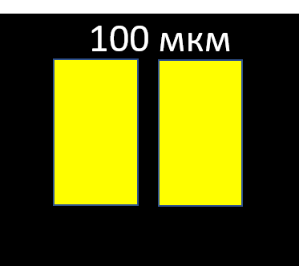
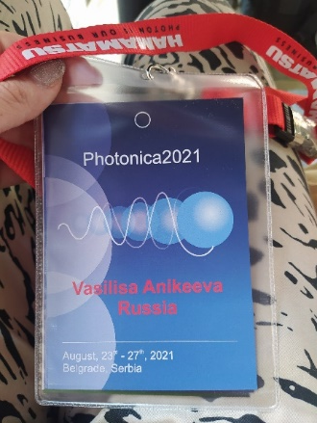
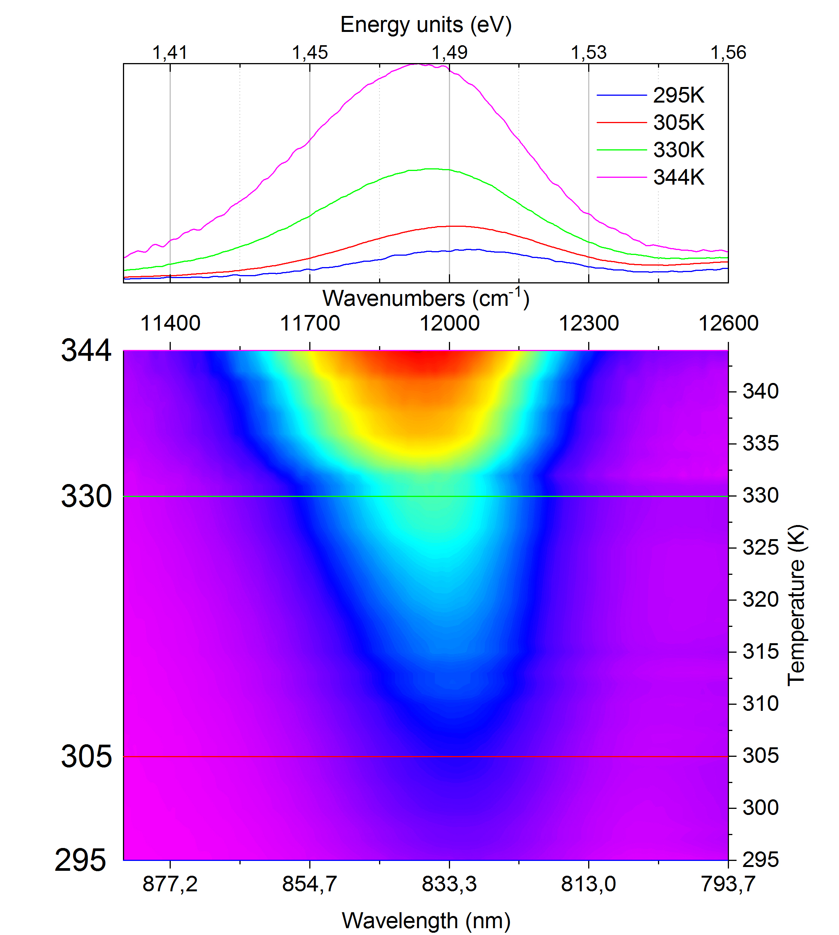
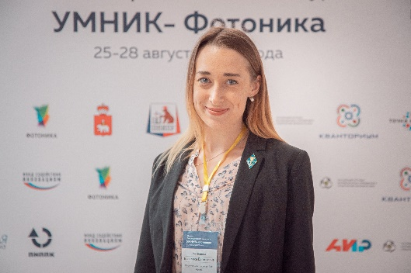
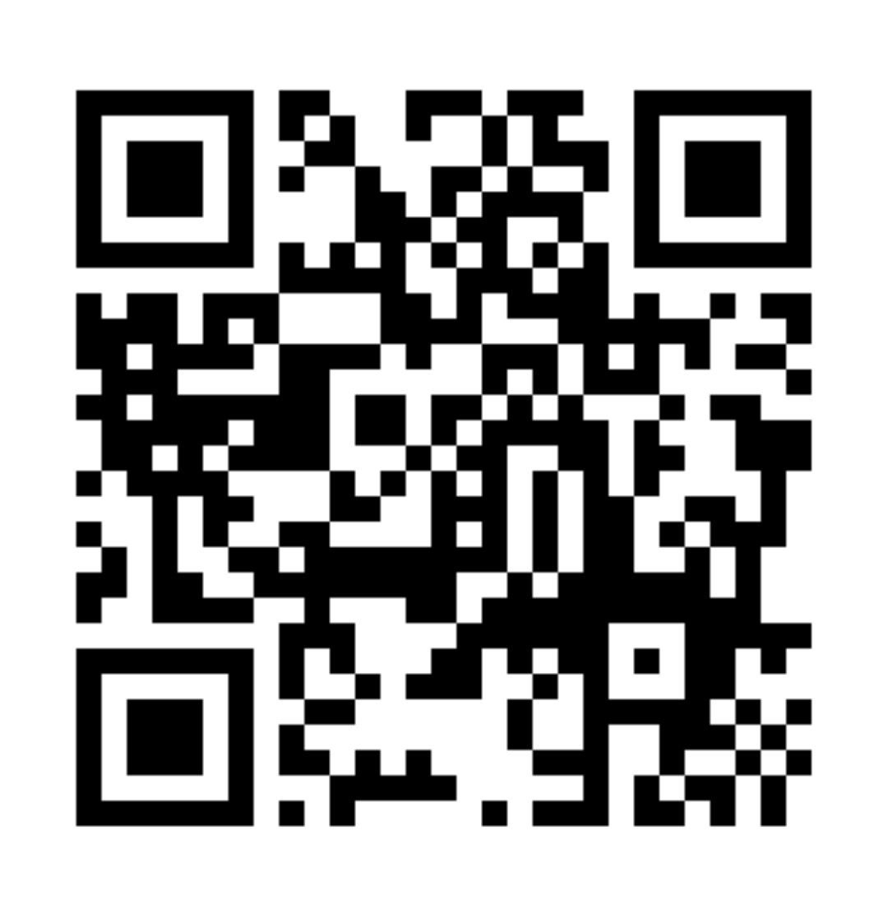
ноябрь
январь
ноябрь
май
июль
сентябрь
февраль
Статья Infrared Spectra of the CH₃NH₃PbI₃ Hybrid Perovskite: Signatures of Phase Transitions and of Organic Cation Dynamics
Kirill N. Boldyrev, Vasilisa E. Anikeeva, Olga I. Semenova, Marina N. Popova
J. Phys. Chem. C 2020, 124, 42, 23307–23316
Создание научно-учебной группы (НУГ), создание сайта НУГ
Синтез монокристаллов CH₃NH₃PbI₃ и CH₃NH₃PbBr₃
Первая попытка создания золотой маски в ИФП СО РАН
Участие в конференциях
- ЛЛФ, г. Иркутск
- Photonica2021, Serbia, Belgrade
- Фотоника-2021, г. Новосибирск;
Подача заявки на акселератор
Проведение измерений фотопроводимости CH₃NH₃PbI₃ CH₃NH₃PbBr₃
Измерение спектров поглощения вблизи края зоны
Участие в акселераторе
Создание первого лабораторного прототипа
Измерение чувствительности
Финал акселератора «Большая разведка»
Напыление медных контактов на новые образцы
2020
2021
https://physics.hse.ru/puppies/

Slide 9
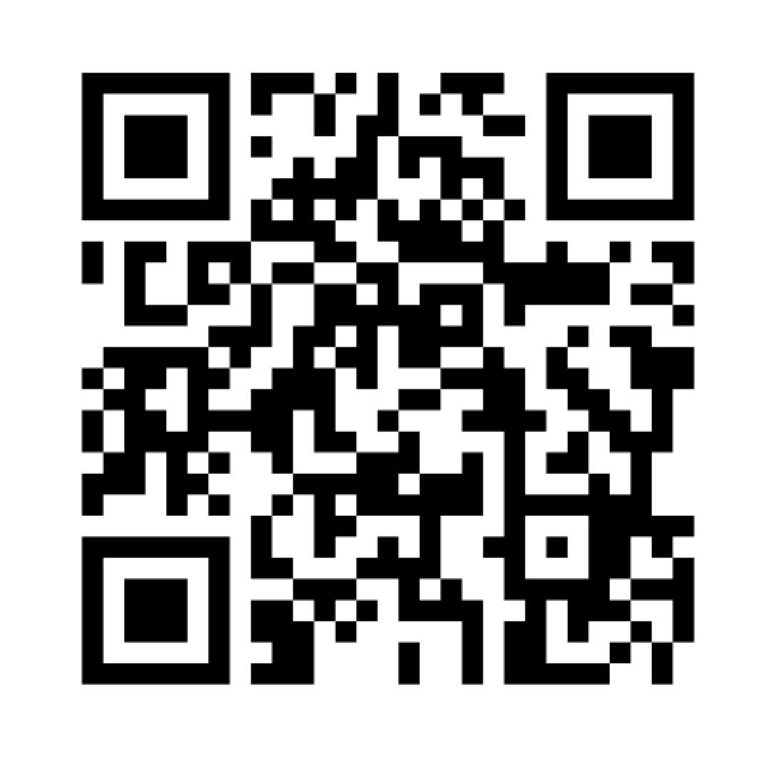





Исследование стабильности работы экспериментального образца фотодетектора при различной температуре, влажности и в разных спектральных диапазонах
Публикация статьи Спектры пропускания монокристаллов гибридных перовскитов MAPbI3 вблизи края фундаментального поглощения
Аникеева В. Е., Болдырев К. Н., Семенова О. И. и др. Оптика и спектроскопия. 2022. Т. 130. № 1. С. 116-120.
Разработка дизайна полученного устройства
январь
март
декабрь
июль
сентябрь
ноябрь
май
Разработка рабочего высокочувствительного фотодетектора на основе гибридного металлоорганического перовскита
Подготовка документов для регистрации прав на РИД
Разработка экспериментального образца, с учётом конструктивных недочётов, выявленных из имеющихся результатов предварительных исследований
Исследование характеристик рабочего фотодетектора и его стабильности в широком температурном диапазоне
Участие в российских и международных конференциях
2022

Slide 10

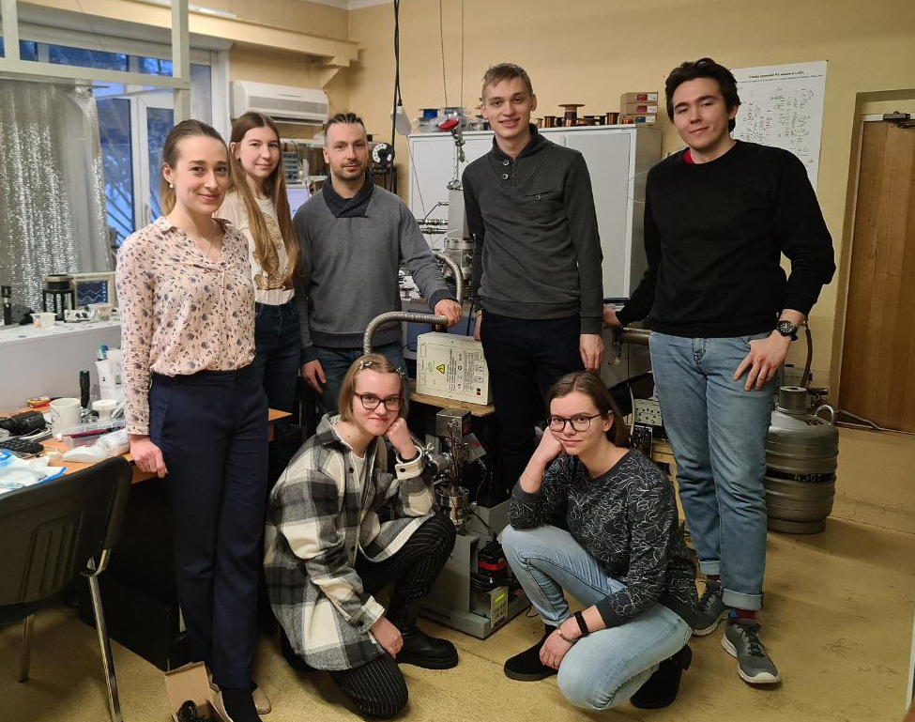
Команда
  Аникеева Василиса
  (руководитель проекта)
  Болдырев Кирилл
  (к.ф.-м.н., научный руководитель)
  Сектаров Эдуард
  Слинько Андрей
  Быкова Дарья
  Тропина Елена
  Архипова Антонина
Проект-победитель конкурса УМНИК-Фотоника 2020
Поддержанный проект в рамках конкурса научно-учебных групп (НУГ) НИУ ВШЭ, НУГ «PUPPIES» (Perovskite Understanding for Prospective Photovoltaics by Infrared and Electronic Spectroscopy)
https://physics.hse.ru/puppies/

Slide 11




Организации, поддержавшие проект
Программа «Научный фонд Национального исследовательского университета «Высшая школа экономики» (НИУ ВШЭ)» в 2020 – 2021 г. (№ 21-04-016)

Slide 12

Спасибо за внимание!
Сайт нашей научно-учебной группы
Наши публикации
Аникеева Василиса
+79133927029, anikeeva.ve@phystech.edu
https://physics.hse.ru/puppies/
https://doi.org/10.1021/acs.jpcc.0c06103
https://journals.ioffe.ru/articles/51898

Slide 13









Профиль клиента
Цели и приоритеты
Страхи и вызовы
Драйверы и стремления
Информация
Фирмографика
Каналы для связи
Ключевые
характеристики
Влияет на закупки и технологическое развитие компании
Улучшение и поддержание имиджа компании
Развитие
медицинских технологий
Продвижение
новой продукции
Большое количество конкурентов в сегменте
Большое количество малоизученных болезней
Растущий рынок
медицинских технологий
Улучшение качества продукции
Использование
передовых технологий
Высшее образование
Занимает руководящую должность CEO/CTO
Сегмент:
Медицинские технологии
Направление продаж: B2B/B2C
Количество сотрудников: >50000
Имеет большое влияние на организацию

Slide 14
Преимущества
Конкурентные
Дешевизна и простота синтеза
Высокая чувствительность
Нерыночные
Уникальное лабораторное оборудование
Научные сотрудничества с институтами и лабораториями
Устойчивость к деградации
Перестраиваемая длина волны
и квантовая эффективность около 2 ×10⁵ % при приложенном напряжении 1 В при освещении слабым детектируемым светом на длине волны 532 нм с мощностью около 2 нВт/см²;
Фотодетектор горизонтального типа, который планируется изготовить на грани (100) монокристалла MAPbX₃ (X= I, Br);
Отношением продолжительности времени нарастания к продолжительности времени спада переходной характеристики – 74/58 мкс.

Slide 15


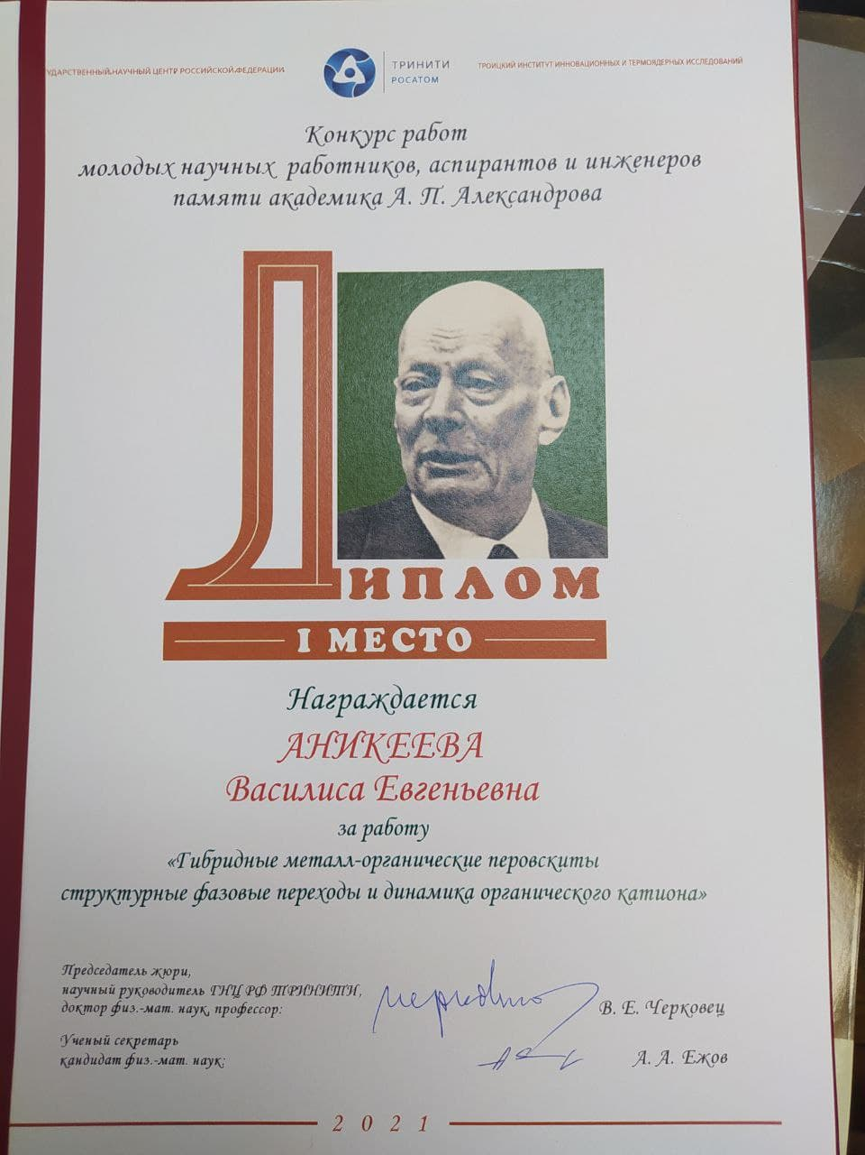
110 days
152 days
153 days
20 days
87 days
43 days
87 days
Проведение измерений фотопроводимости CH3NH3PbI3
Измерение спектров поглощения вблизи края зоны
1 мар - 31 июл
Создание первого лабораторного прототипа
Измерение зависимости фототока от мощности подаваемого напряжения
янв 13
1 сен - 31 окт
ноя 3
Участие в конференциях
янв 3
1 июл - 31 окт
Развитие проекта, участие в научных конференциях и конкурсах
30 ноя - 30 июн
Статья Infrared Spectra of the CH3NH3PbI3 Hybrid Perovskite: Signatures of Phase Transitions and of Organic Cation Dynamics
Kirill N. Boldyrev, Vasilisa E. Anikeeva, Olga I. Semenova, Marina N. Popova
J. Phys. Chem. C 2020, 124, 42, 23307–23316
Программа «Научный фонд Национального исследовательского университета «Высшая школа экономики» (НИУ ВШЭ)» в 2020 – 2021 г. (№ 21-04-016)
Защита проекта для УМНИКа
2020
ноя
2021
мар
май
июл
сен
ноя
2022
мар
май
2022
Демо-день
Синтез монокристаллов CH3NH3PbI3 и CH3NH3PbBr3
Первая попытка создания золотой маски в ИФП СО РАН
1 фев - 28 фев
Участие и победы в научных конкурсах, обсуждение проекта с известными учеными, поиск бизнес-партнеров
1 дек - 31 мар
Большая разведка
1 май - 30 ноя

Slide 16
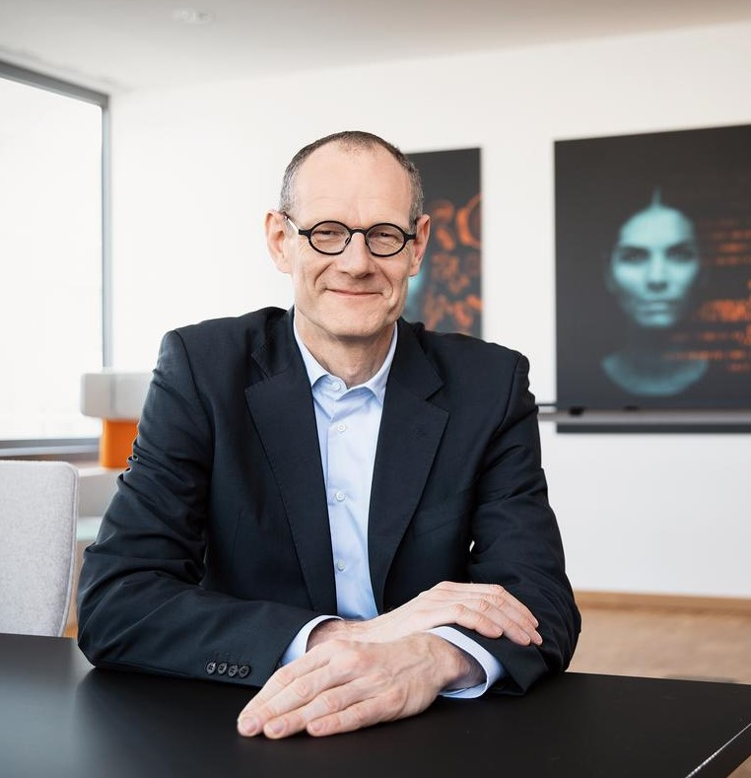
Профиль клиента
Цели и приоритеты
Страхи и вызовы
Драйверы и стремления
Информация
Фирмографика
Каналы для связи
Ключевые
характеристики
Влияет на закупки и технологическое развитие компании
Улучшение и поддержание имиджа компании
Развитие медицинских технологий
Продвижение новой продукции
Большое количество конкурентов в сегменте
Большое количество малоизученных болезней
Растущий рынок медицинских технологий
Улучшение качества продукции
Использование передовых технологий
Высшее образование
Занимает руководящую должность CEO/CTO
Сегмент: Медицинские технологии
Направление продаж: B2B/B2C
Количество сотрудников: >50000
Имеет большое влияние на организацию

Slide 17
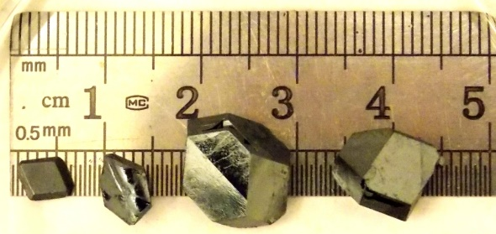
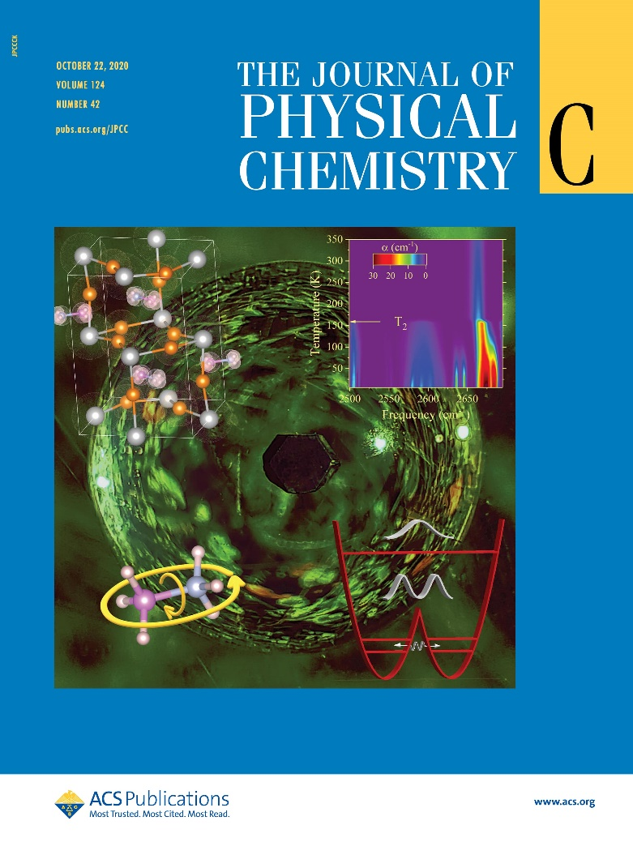
Основные этапы развития проекта
Ноябрь 2020:
Kirill N. Boldyrev, Vasilisa E. Anikeeva, Olga I. Semenova, Marina N. Popova
J. Phys. Chem. C 2020, 124, 42, 23307
Январь 2021:
Создание научно-учебной группы (НУГ), создание сайта НУГ
Февраль 2021:
Синтез монокристаллов CH₃NH₃PbI₃ и CH₃NH₃PbBr₃
Первая попытка создания золотой маски в ИФП СО РАН
100 мкм
https://physics.hse.ru/puppies/

Slide 18
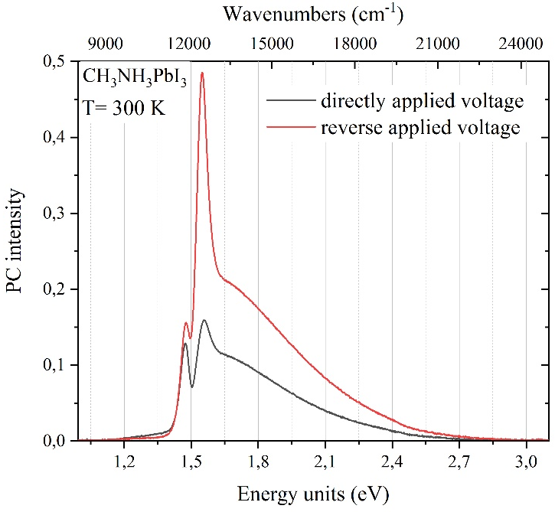
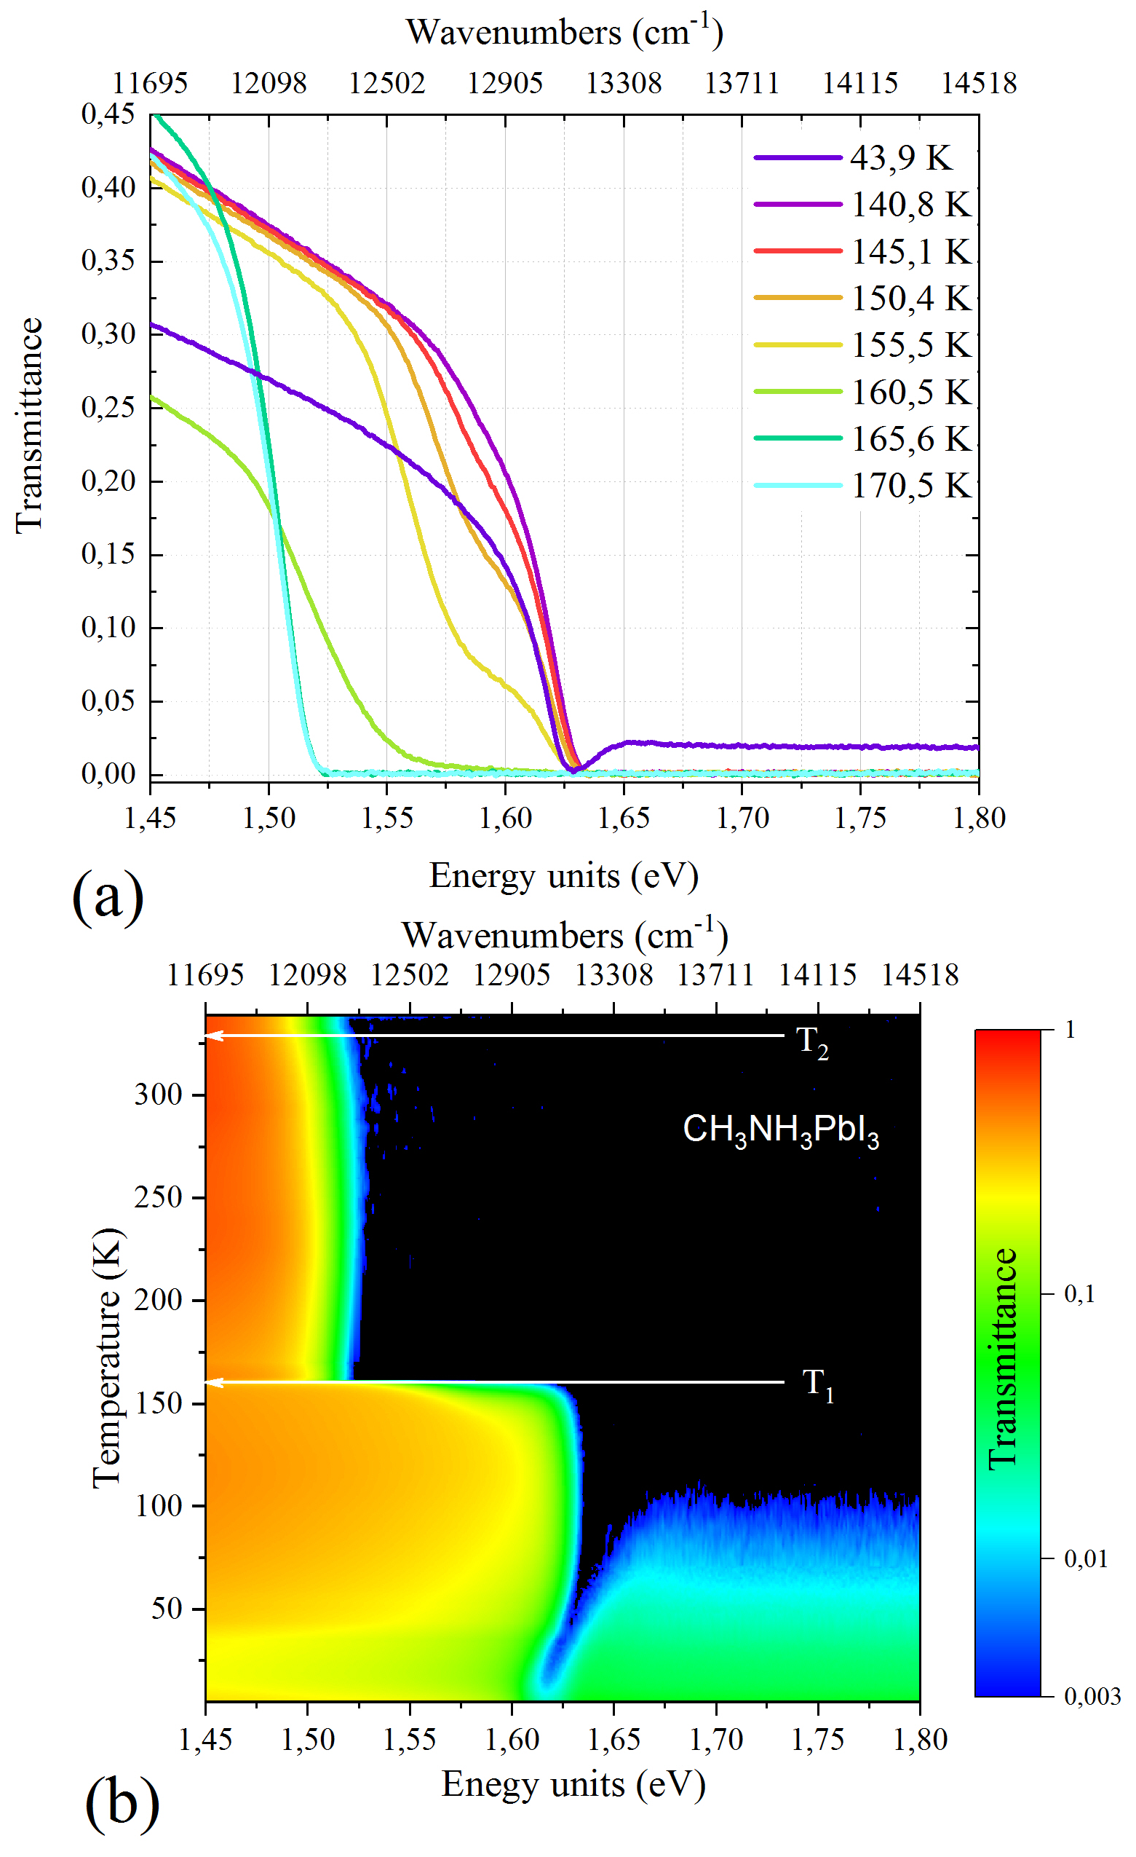
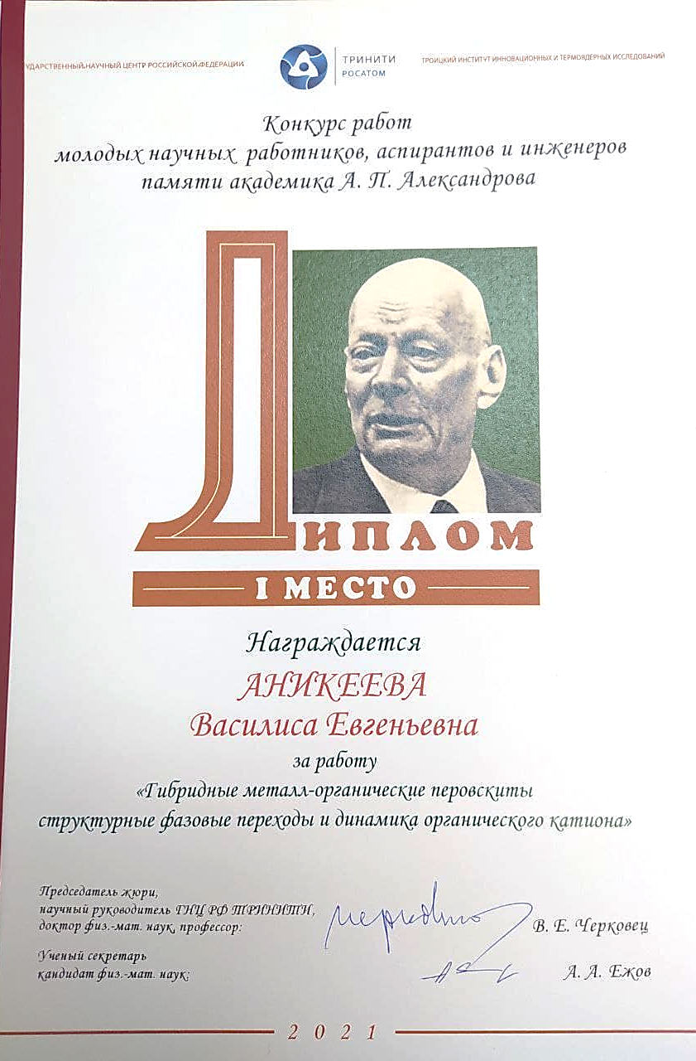
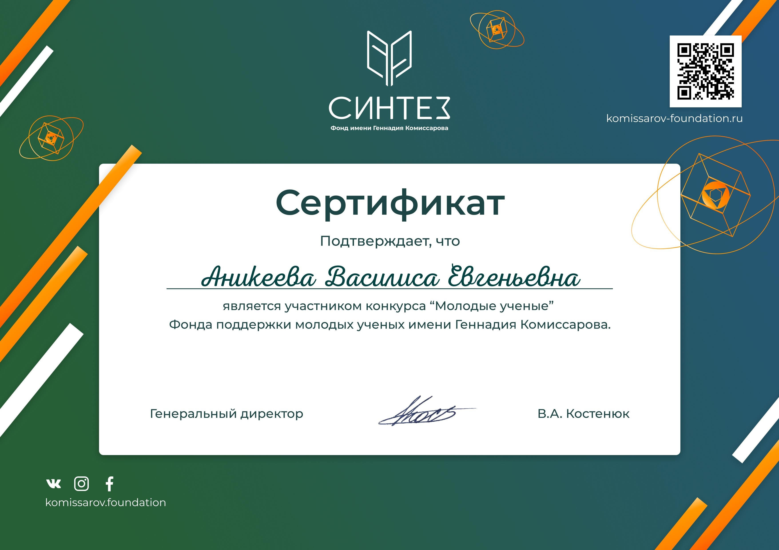
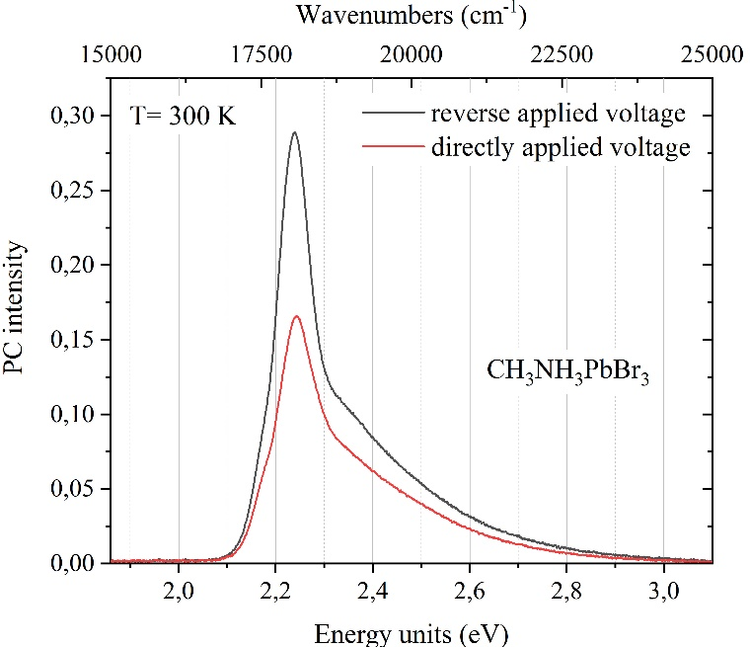
Основные этапы развития проекта
Декабрь 2020 – Март 2021:
Диплом 2 степени в конкурсе молодых учёных ИСАН
Диплом 1 степени в конкурсе молодых учёных ТРИНИТИ
Финал конкурса «Молодые учёные» Фонда им. Г. Комиссарова
Март 2021 – Июль 2021:
Проведение измерений фотопроводимости CH₃NH₃PbI₃ CH₃NH₃PbBr₃
Измерение спектров поглощения вблизи края зоны
Май 2021 – Ноябрь 2021:
Прохождение акселерационной программы:
Организация работы в команде, конкретизация планов, установление сроков проведения исследований, поиск по патентной базе

Slide 19

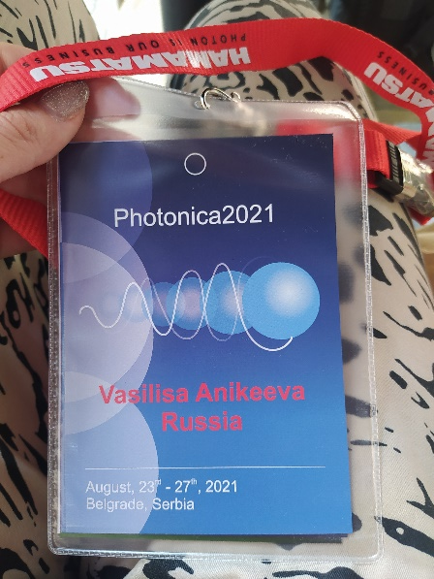
Основные этапы развития проекта
Сентябрь 2021 – Октябрь 2021:
Создание первого лабораторного прототипа
Измерение зависимости фототока от мощности подаваемого напряжения
Июль 2021 – Октябрь 2021:
Участие в конференциях
- ЛЛФ, г. Иркутск
- Photonica2021, Serbia, Belgrade
- Фотоника-2021, г. Новосибирск
Ноябрь 2021:
Финал акселератора «Большая разведка»
Напыление медных контактов на новые образцы

